Slide 1
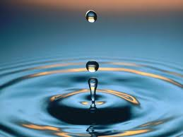
Три состояния вещества. Различие в молекулярном строении газов, жидкостей, твердых тел.
Необычные свойства обычной воды?

Slide 2
Загадки про... «Светофор!»
1.Без рук, без ног все бежит.
2.Зимой греет, весной тлеет, летом умирает, осенью оживает.
3.Без рук, без ног немал клочок, к верху ползет.

Slide 3
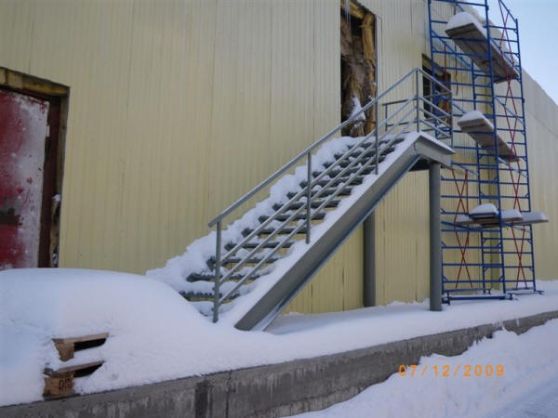
Идеи для уменьшения травматизма. «Учебный мозговой штурм»
Известно, как опасны современные кафельные лестницы в дождь и в гололед. Почему? Спасем сами себя!

Slide 4
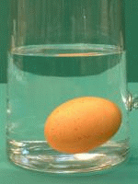
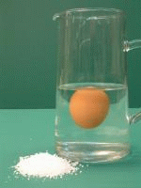
Проверяем домашнее задание. «Творчество работает на будущее».
Утонет ли вареное
яйцо в пресной и
соленой воде?

Slide 5
Традиционное задание.
Агрегатное состояние вещества: вода в трех состояниях | Свойства вещества | Расположение молекул (нарисовать «Чебурашек») | Расстояние между молекулами по сравнению с их размерами | Движение молекул
Газообразное: водяной пар
Жидкое: вода
Твердое: лед

